Slide 1

Desafios do mercado de crédito consignado Caminhos para a Desjudicialização
Rafael da Cunha
Coordenador Jurídico do Itaú
09/2024

Slide 2



Itaú Consignado – Evolução e desafios históricos
Início da operação
Join Venture entre Itaú x BMG
Fim da relação Itaú x BMG
Itaú Consignado S.A.
2012
2016
Implantação de fluxo de apuração de conduta dos correspondentes bancários
Aperfeiçoamento da formalização dos contratos físicos.
Aumento dos ajuizamentos.
IC Digital – melhora na formalização
Mais rigor nas consequências para vendas mal feitas
Melhorias na jornada de contratação, com implantação de critérios mais rígidos de segurança
2017 - 2019
2020
2021
2022
2023
2024
Alta produção de contratos físicos - Pandemia
Início da Digitalização
Interpretação parcial do tema 1.061 – restrição à perícia sem considerar outros meios como a utilização do crédito
Frentes de acordo para redução do estoque – 50% de sucesso no público
Mudança nos critérios das estratégias de defesa e acordo
Baixa litigiosidade nas contratações digitais;
67% de ajuizamento de
contratos físicos;
Representatividade de litigância predatória (40% da entrada) - Revisional

Slide 3
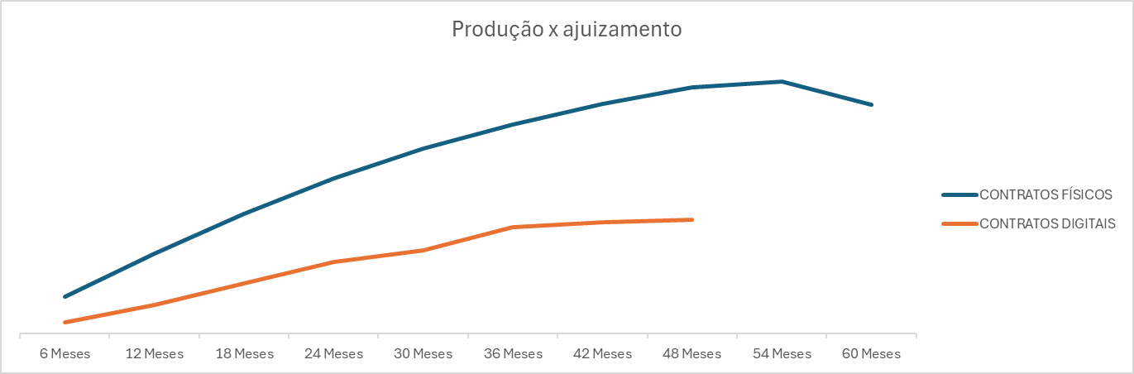
Itaú Consignado – Ajuizamento x Evolução jornada da contratação
Em 2024, ¼ dos ajuizamentos são de revisional de juros, enquanto em 2023, tivemos apenas 10%;
Praticamente 60% das revisionais são patrocinadas por um único advogado!
Ajuizamento contratos físicos x digitais

Slide 4
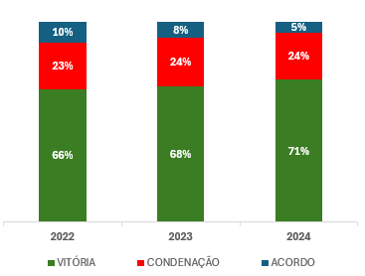
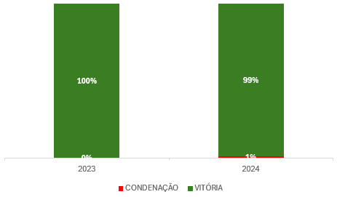
Itaú Consignado – Resultado
Alto índice de vitórias – Não Reconhece contratação
Alto índice de vitórias – Revisionais
Quando falamos em litigância predatória (menos de 10 advogados), o índice de vitórias sobe para 81%
Revisionais que são patrocinadas por um único advogado – mais de 5000 ajuizamentos em 2024!

Slide 5
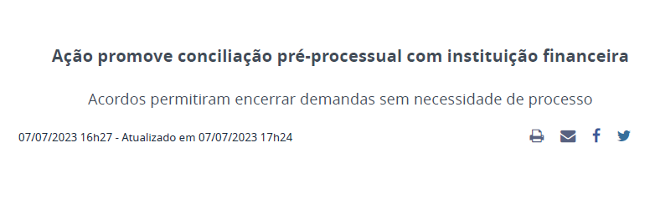

Itaú Consignado – Pré-processual
Atendimento Pré-processual nos Juizados Especiais
Firmamos parcerias com os CEJUSCs instalados nos Juizados Especiais de seis Tribunais de Justiça para atender o cliente que optar por resolver sua demanda por meio do diálogo.
E isso é possível em função do SISTEMA DE JUSTIÇA MULTIPORTAS que foi contemplado na Resolução 125/2010 do Conselho Nacional de Justiça (CNJ), que determina a todos os tribunais ofertar o meio mais adequado para pacificar conflitos, e é reforçado pela Resolução 225/2016, que trata da justiça restaurativa.
Com isso, desde o início do projeto, solucionamos as demandas de 96% dos clientes através de acordos, evitando o ajuizamento de ações cíveis.

Slide 6
Obrigado!

